Slide 1
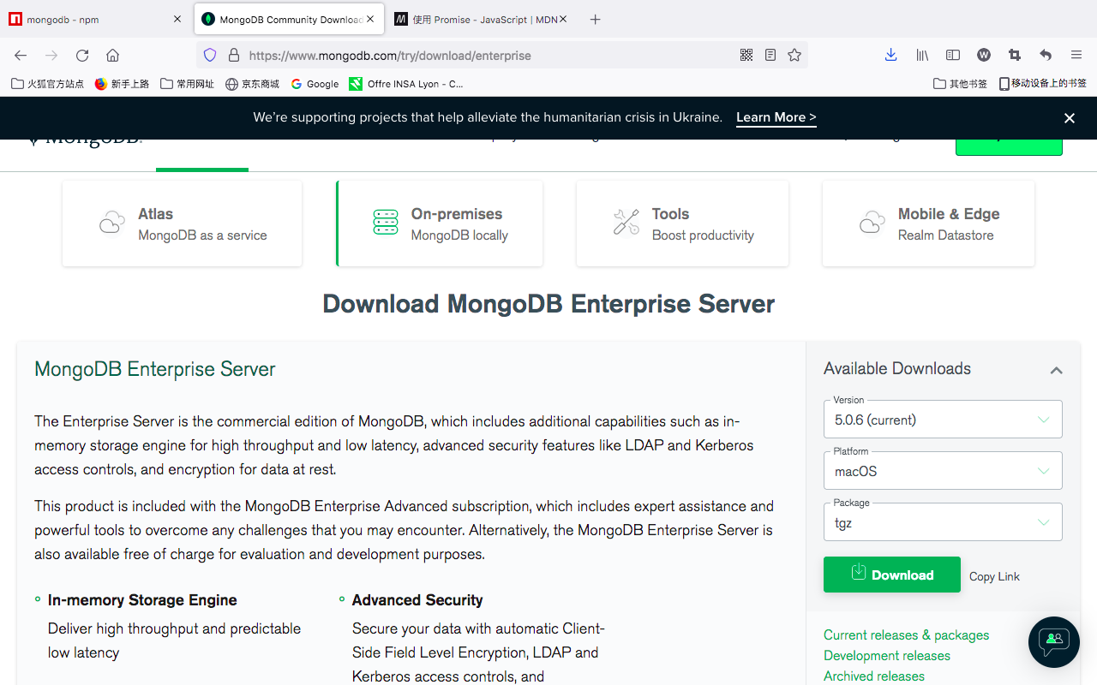
1.Cliquer sur https://www.mongodb.com/try/download/enterprise et le télécharger puis installer

Slide 2
2. Ouvrir un terminal, aller dans le dossier ‘bin’qui se trouve dans le répertoire de mongodb
3. créer un nouveau dossier vide
4. Taper ./mongod --dbpath ./<nom_du_dossier_vide> , normalement il va afficher beaucoup de ligne
5. Ouvrir un deuxième terminal, aller dans le dossier ‘bin’, puis taper ./mongo, normalement il afficher à la dernière ligne ”MongoDB Enterprise >”,ici on peut taper par exemple :
‘show dbs’pour voir tous les base de donnée;
‘use <nom_de _la_base_donnée> pour aller dans une base de donnée’
‘show collections’pour voir tous les collections dans une base de donnée
‘db.<nom_de_la_collection>.find({})’pour voir tous les éléments d’une collection
6.Ouvrir une troisième terminal puis excécuter le code js pour voir les changements

